Slide 1
Propuesta de Reforma a la Salud PRIVADA
“del nuevo paciente al nuevo doctor”

Slide 2

El objetivo de la reforma es hacer un
cambio radical a la salud en Chile

Slide 3


¿Qué es lo que proponen?
“Yo no podría asegurar que no habrá perdedores. Puede haber sectores que pierdan, hay que hacer esa simulación
y ver cuál es la magnitud de esa pérdida”.
Camilo Cid, La Segunda, 8 de agosto de 2014
“...La mayoría de la comisión votó por avanzar
desde ahora hacia la construcción de un fondo único de salud...”.
David Debrott, Estrategia, 3 de septiembre de 2014

Slide 4


¿Qué es lo que creen?
“El 7% que aportan las personas lo entregan obligatoriamente,
no es un impuesto, pero tampoco es de propiedad privada”.
David Debrott, La Tercera, 16 de agosto de 2014
“Hoy hay un gran derroche en el sector privado de salud”.
Camilo Cid, La Segunda, 8 de agosto de 2014

Slide 5

“...Lo que realmente resuelve el problema de la segmentación por ingresos y del carácter dual y discriminatorio del sistema de salud, es un fondo y seguro público único”.
David Debrott, Punto Final, 15 de septiembre de 2014
¿Qué es lo que buscan a futuro?
“(El fondo mancomunado) es también un fondo que tiene como intención comenzar a romper la segregación entre lo público y privado. Tenemos que aspirar hacia un sistema unificado”.
Camilo Cid, La Tercera, 28 de septiembre de 2014
“El fondo mancomunado fue creado con un solo objetivo, crear un germen para que se camine hacia un seguro único…”.
Héctor Sánchez, Pulso, 20 de octubre de 2014

Slide 6

¿Qué implicará todo esto?
Enorme impacto
en prestadores,
médicos, Isapres
y pacientes
“Yo no podría asegurar que no habrá perdedores. Puede haber sectores que pierdan, hay que hacer esa simulación
y ver cuál es la magnitud de esa pérdida”.
Camilo Cid, La Segunda, 8 de agosto de 2014

Slide 7
¿Por qué esta reforma tendrá un alto impacto?

Slide 8
1. Expropiación del 7% de la cotización de salud

Slide 9

2. Vulneración del derecho constitucional
a elegir entre salud pública y privada

Slide 10

3. Dilución de la cotización del afiliado en 17 millones de personas
Superintendencia de Salud, El Mercurio, 8 de octubre de 2014

Slide 11

4. Fondo Mancomunado: Germen de Estatización
Basta que extraiga el 4% del total de la recaudación de los afiliados, para que el sector privado de salud colapse.

Slide 12





5. Fin a la libre elección – Atención será en Redes
“Falsamente se ha mencionado en el debate público que la existencia de un seguro y fondo único impedirá la libre elección…
(la libre elección) seguirá existiendo, así como la posibilidad de elección del médico tratante”.
Informe Colegio Médico, El Mercurio, 16 de octubre de 2014
Tabancura –Los Andes
Indisa - CSM
J.J.Aguirre–Salvador

Slide 13
6. Seguros complementarios o seguros suplementarios
HOY
MAÑANA
Red 1: Los Andes -Tabancura – U.C.
Red 2: CSM – Indisa - Dávila
Red 3: J.J.Aguirre– Hosp.Salvador

Slide 14

7. Los médicos se verán afectados!
“El punto álgido será cómo se lo tomarán los médicos del mundo privado. Tenemos que hacer el trabajo de clarificar la propuesta, para que entiendan que esto no afectará a los prestadores privados, sino que a las isapres”.
Izkia Siches, presidenta regional Santiago del Colegio Médico, El Mercurio, 16 de octubre de 2014
“El punto álgido será cómo se tomarán los médicos del mundo privado. Tenemos que hacer el trabajo de clarificar la propuesta, para que entiendan que esto no afectará a los prestadores privados, sino que a las isapres”.
Izkia Siches, presidenta regional Santiago del Colegio Médico, El Mercurio, 16 de octubre de 2014
"Quiénes sí serán perjudicados, serán los profesionales médicos que se desempeñan en clínicas privadas, que o no existirán, o serán más pequeñas o más pobres, y, por lo tanto, ya no podrán cobrar sus honorarios fijados más o menos libremente por los mismos médicos en el contexto de una actividad en que los usuarios cuentan con el apoyo financiero de las isapres".
Ricardo Silva, Gerente Red Salud, El Mercurio, 22 de octubre de 2014

Slide 15

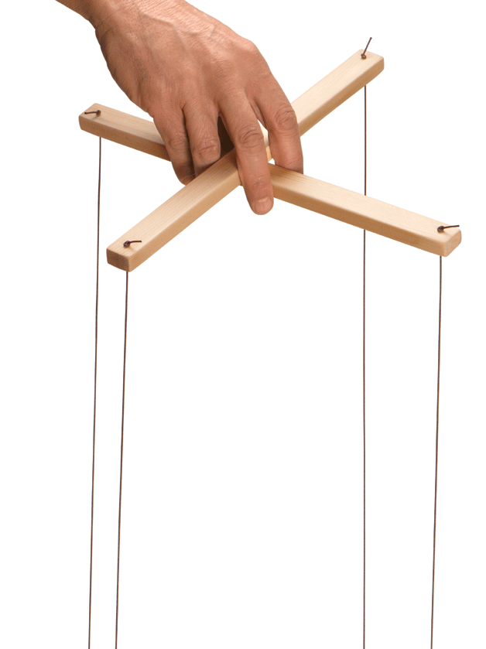
8. Médicos se convierten en empleados del Estado
El Estado ejerce un poder monopsónico y queda como único comprador,
fijando precios y tarifas a prestadores y médicos.
Disminución de
ingresos médicos en
US$1.000 millones
-24%
-48%

Slide 16
¿Existe una solución?
SÍ
Propuesta de Minoría de la Comisión
Acaba con la discriminación por sexo y edad a través de una tarifa plana igual para todos.
Permite la movilidad inter-isapres, acabando con la cautividad.
Establece un plan único y comparable, pero conservando a prestadores actuales.
Termina con la unilateralidad en las alzas de precios.
Permite la solidaridad jóvenes/adultos mayores y sanos/enfermos.

Slide 17
Acoge las demandas ciudadanas y les da solución
Sin estatizar.
Sin expropiar.
Solidarizando.
Manteniendo el estándar de calidad privada.
Garantizando la autonomía y el trabajo de los médicos.

Slide 18
Reforma de Salud
Expropia… el 7% de la Cotización
Estatiza… Estado único comprador
Estanca… la salud a nivel Fonasa
Elimina… la libertad de elegir tu médico
Empobrece… a médicos y prestadores
Empeora… la calidad y acceso a la salud.
6E

Slide 19
Es hora de elegir entre dos visiones de futuro
Una que expropia y estatiza
Una que resuelve el problema de
3 millones de chilenos
Una que expropia y estatiza

Slide 20

Muchas gracias!!!!
@carreragonzalo

